Slide 1
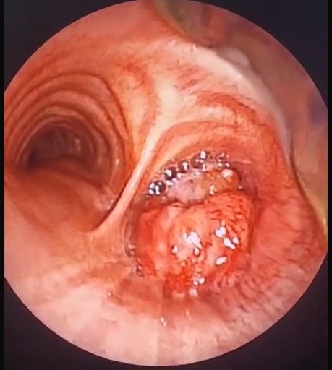
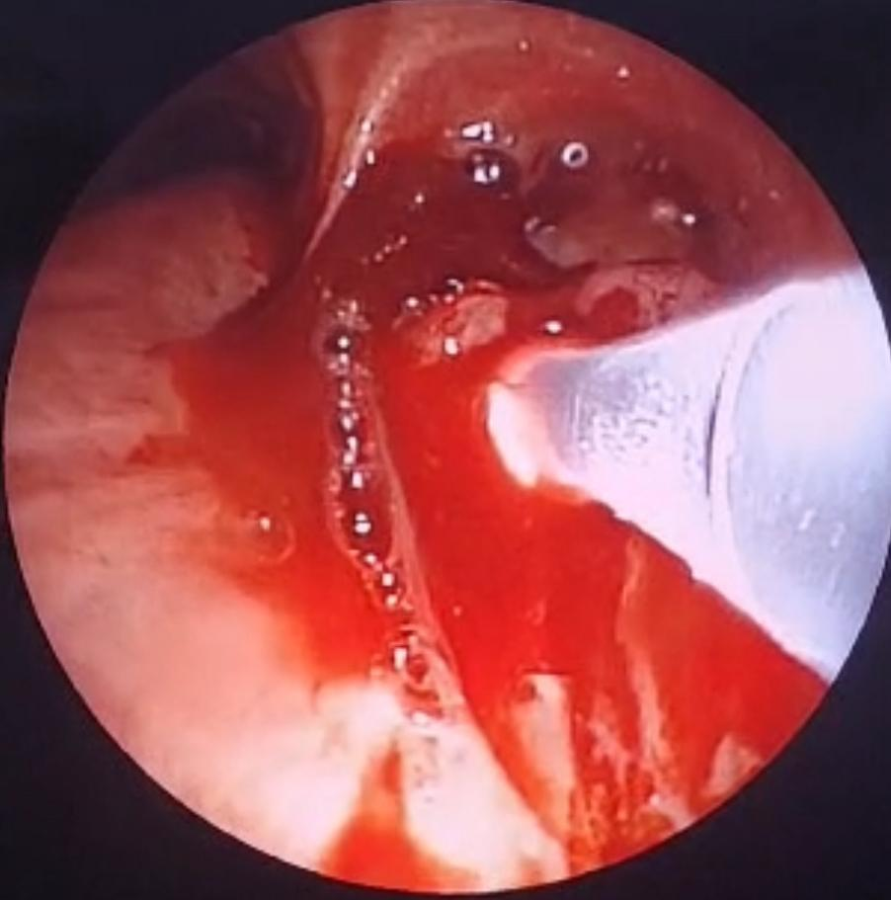
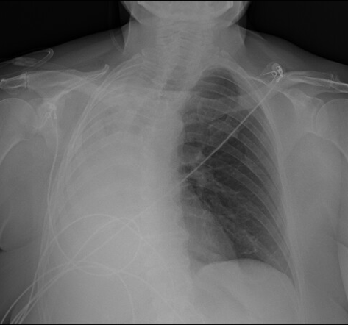
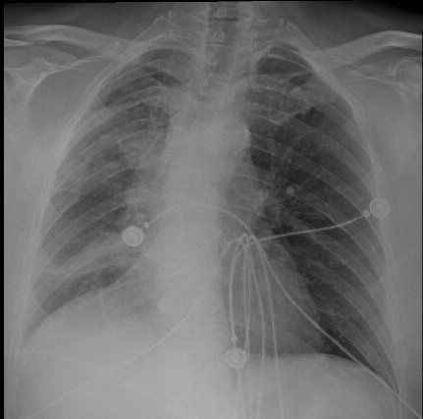
P-172
UTILIDAD DE LA CRIOTERAPIA EN OBSTRUCCIÓN MALIGNA DE LA VÍA AÉREA CENTRAL
Rua Mariano Fabian, Oyhamburu Pablo, García Artemio, Ibarrola Manuel, Quadrelli Silvia
Sanatorio Güemes
Introducción
La obstrucción maligna de la vía aérea central es una complicación potencialmente mortal de numerosas neoplasias. Aunque es más comúnmente causada por el cáncer de pulmón primario, también puede resultar de cualquier tumor intratorácico primario o metastásico. Aproximadamente el 30% de los pacientes con cáncer de pulmón pueden experimentar episodios de obstrucción de las vías respiratorias.
Esta obstrucción se clasifica en extraluminal, endoluminal o mixta. En general, las obstrucciones puramente endoluminales se tratan con técnicas que reduzcan la masa intraluminal de la enfermedad.
La crioterapia endobronquial es un tratamiento que induce la congelación del tejido, permitiendo su eliminación de la vía aérea mediante el uso de una criosonda extremadamente fría. La congelación se logra con el efecto Joules-Thomson, en el que el óxido nitroso se descomprime en la punta de la sonda, enfriándola instantáneamente a alrededor de -90 °C. La "criorecanalización" es una técnica de alivio inmediato para reducir los tumores endoluminales exofíticos. La criosonda se activa durante 3-15 segundos para adherirse a la masa obstructiva y luego se retira firmemente. La sonda y el fragmento tumoral se extraen en bloque y se descongelan en una solución salina. Esta maniobra puede repetirse según sea necesario.
Caso 1
Varón de 59 años presenta tos y disnea de 4 meses. La TC de tórax muestra masa en LSI que obstruye el bronquio fuente izquierdo (101 x 63 mm).
Se realizo broncoscopia rígida, se evidenció lesión tumoral que ocluye la totalidad del bronquio fuente izquierdo, se re permeabiliza parcialmente con sonda de crioterapia con colocación de stent bronquial 13 x 40 mm.
Post procedimiento presenta mejoría sintomática y se externa al 4° día postoperatorio.
Caso 2
Mujer de 63 años tabaquista (75 P/Y), con disnea y tos con estrías sanguinolentas de 3 meses. En PET TC masa hiliar derecha de 47 x 52 mm (SUV de 33), infiltrando el bronquio fuente derecho y reduciendo su luz.
Ingreso a internación por insuficiencia respiratoria tipo I. En la broncoscopia rígida se observó lesión endoluminal que ocluye 100% el bronquio fuente derecho. Se realizó crioterapia con resección tumoral (3 cm x 10 mm) y se colocó un stent bronquial de 12 x 40 mm, dejando el árbol bronquial distal permeable.
La paciente fue dada de alta al 3° día postoperatorio.
Caso 3
Mujer de 68 años ex tabaquista (30 P/Y), antecedente adenocarcinoma pulmonar en tratamiento quimioterápico, radioterápico e inmunoterápico, fue derivada por obstrucción del bronquio fuente derecho.
Se realizó broncoscopia rígida con evidencia lesión tumoral vegetante polilobulada que ocluye el 100% de la luz bronquial. Se permeabilizó con criosonda de 2.4 mm y desobstrucción mecánica con colocación de stent bronquial 12 x 50 mm.
A las 48 hs se decide egreso hospitalario.
Discusión
Los pacientes con obstrucción bronquial sintomática por tumor exófitico endoluminal requieren tratamiento inmediato. La criosonda flexible permite la recanalización en una sola intervención, evitando la necesidad de una segunda broncoscopia.
Los reportes indican una tasa de recanalización exitosa del 80% - 90%, ya sea parcial o completa. Esto está asociado a una tasa de complicaciones baja, ya que la crioterapia con sonda de contacto es una modalidad muy segura, con casi ningún riesgo de perforación de las vías respiratorias o estenosis residual, se han reportado complicaciones como sangrado en el 10% - 20% de los casos y neumotórax, neumomediastino e insuficiencia respiratoria hipóxica post procedimiento en raros casos.
Conclusión
En estos casos se evidencia la importancia de la criorecanalización ya que ofrece múltiples ventajas en la terapia intervencionista de tumores exófiticos estenosantes del tracto respiratorio: uso de tecnología flexible, eficacia inmediata y bajo riesgo de complicaciones.

